Slide 1
题解

Slide 2

局域网(net)
答案就是所有边-最小生成树
本题数据范围很小，使用K或Prim均可。
但是如果 $n≤2000 左右$的完全图应使用Prim，K可能跑不过去

Slide 3
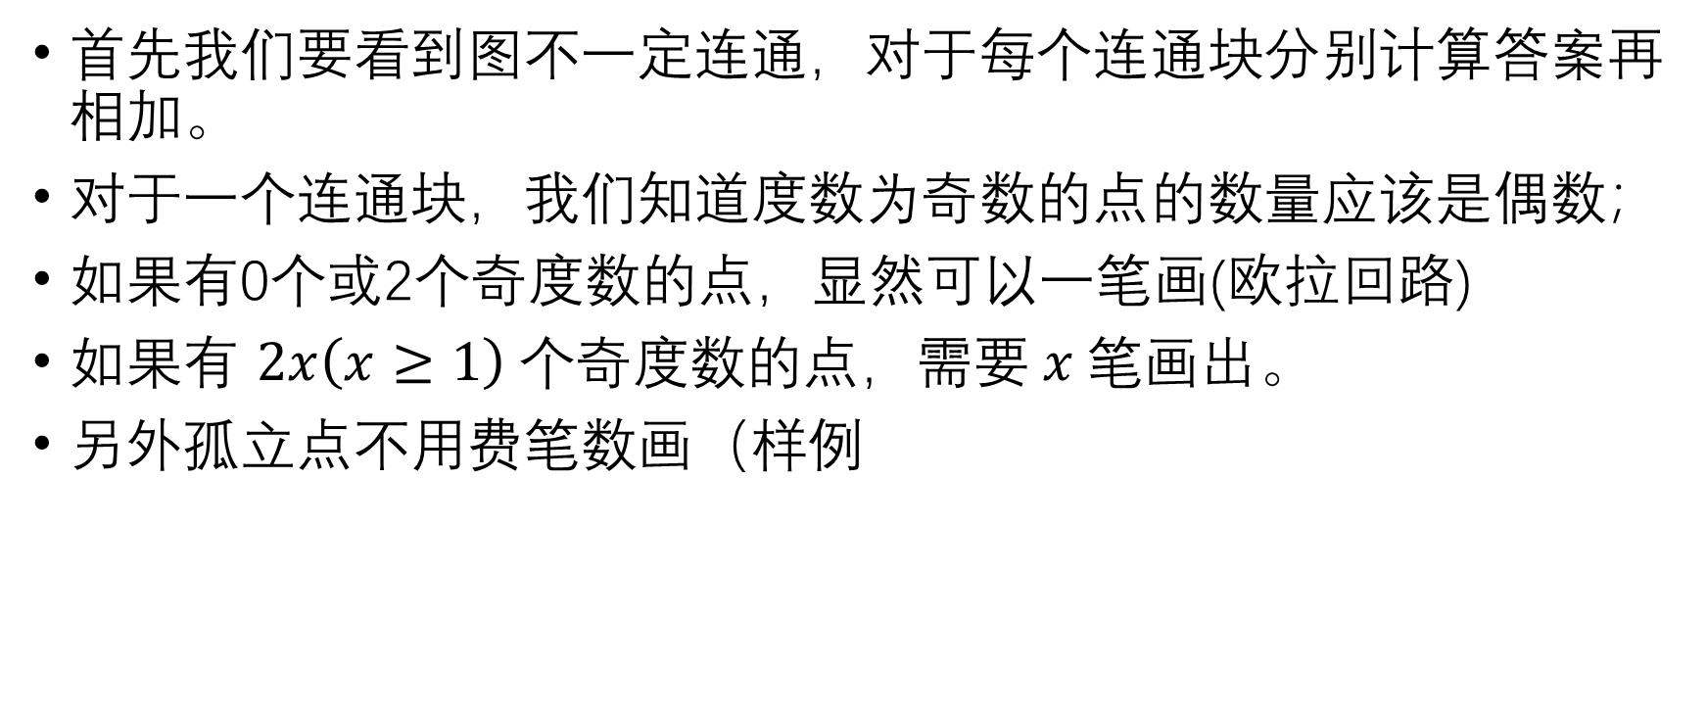
一笔画(draw)
首先我们要看到图不一定连通，对于每个连通块分别计算答案再相加。
对于一个连通块，我们知道度数为奇数的点的数量应该是偶数；
如果有0个或2个奇度数的点，显然可以一笔画(欧拉回路)
如果有 $2x\left(x≥1\right) 个$奇度数的点，需要$x 笔画出$。
另外孤立点不用费笔数画（样例

Slide 4
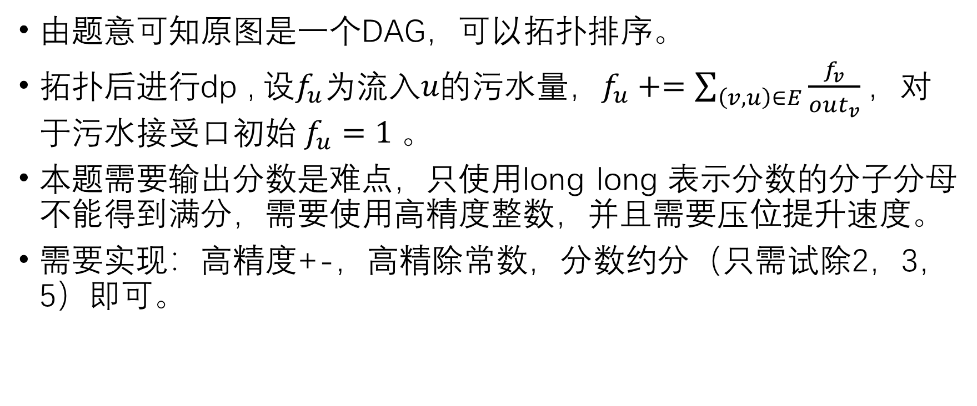
污水(noip2020 排水系统）
由题意可知原图是一个DAG，可以拓扑排序。
拓扑后进行dp , ${设f_{u}为流入u的污水量，f}_{u}+=\sum_{\left(v,u\right)∈E}{\frac{f_{v}}{out_{v}} }$，对于污水接受口$初始 f_{u}=1 。$
本题需要输出分数是难点，只使用long long 表示分数的分子分母不能得到满分，需要使用高精度整数，并且需要压位提升速度。
需要实现：高精度+-，高精除常数，分数约分（只需试除2，3，5）即可。

Slide 5
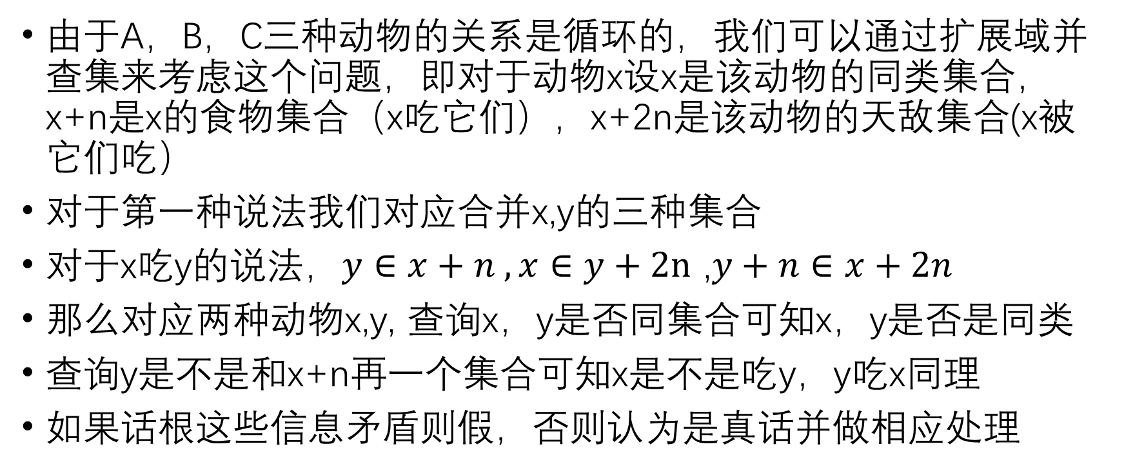
食物链（NOI2001）
由于A，B，C三种动物的关系是循环的，我们可以通过扩展域并查集来考虑这个问题，即对于动物x设x是该动物的同类集合，x+n是x的食物集合（x吃它们），x+2n是该动物的天敌集合(x被它们吃）
对于第一种说法我们对应合并x,y的三种集合
对于x吃y的说法，$y∈x+n , x∈y+2n$ ,$y+n∈x+2n$
那么对应两种动物x,y, 查询x，y是否同集合可知x，y是否是同类
查询y是不是和x+n再一个集合可知x是不是吃y，y吃x同理
如果话根这些信息矛盾则假，否则认为是真话并做相应处理

